Slide 1
Plataforma web para la evaluación espacial del potencial energético de la biomasa
Análisis geoespacial del potencial energético de los recursos biomásicos en México y los países del SICA
Abril 2021

Slide 2
Funcionamiento

Slide 3
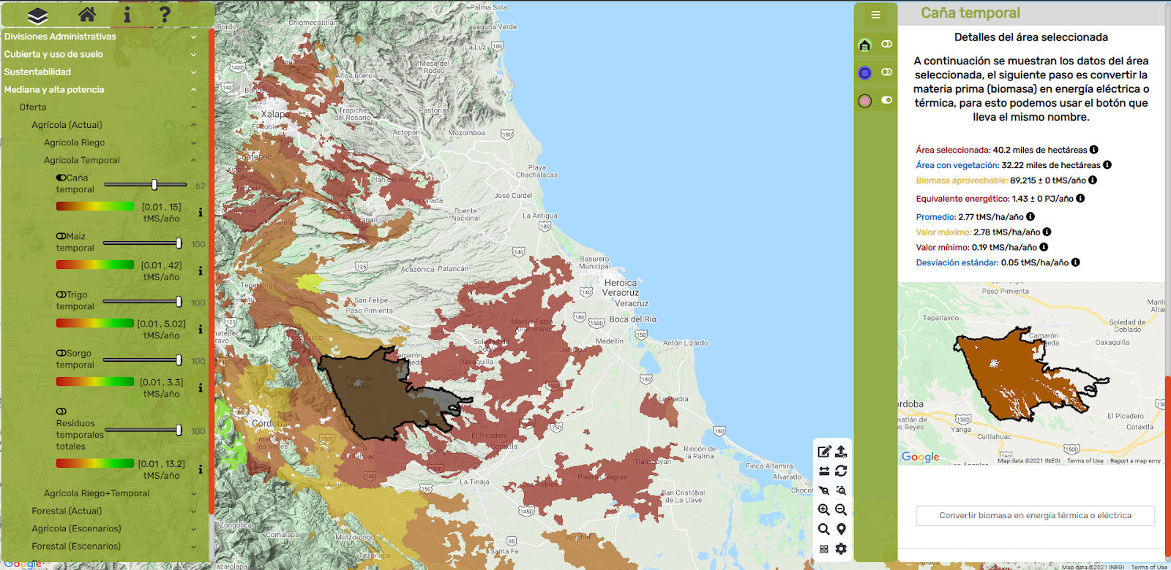
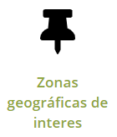
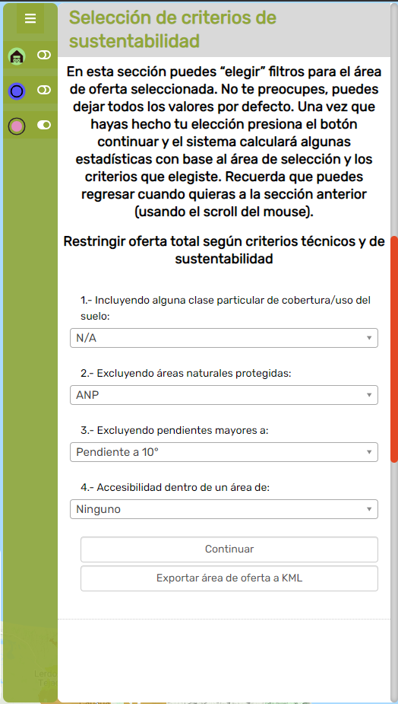
Potencial teórico (productividad)
Potencial técnico (existente)

Slide 5
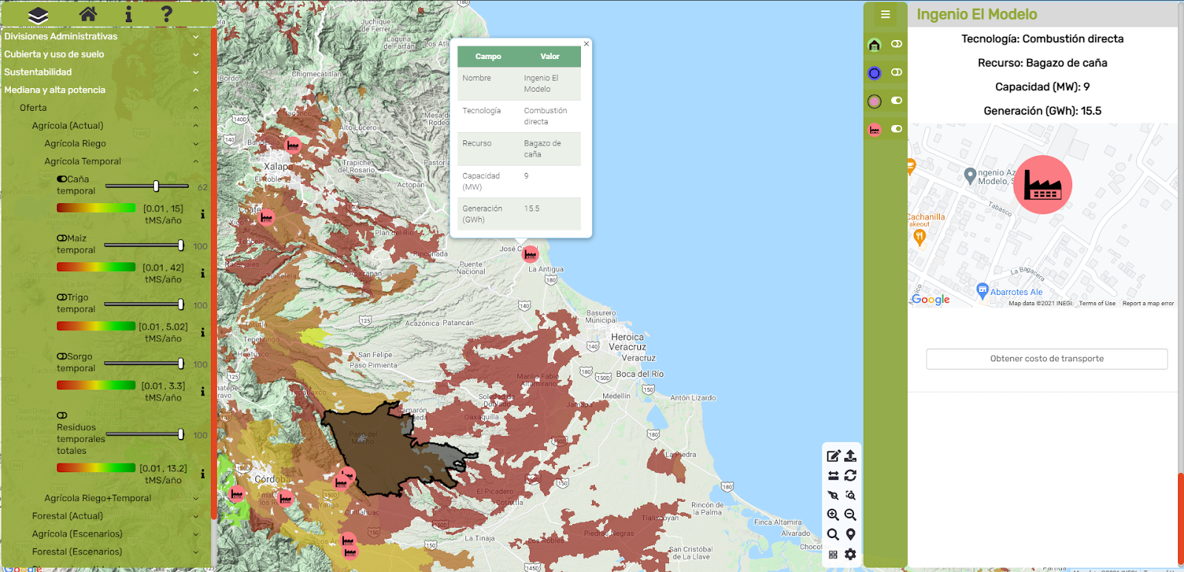
Ejemplo de usuarios actuales y/o potenciales de biomasa

Slide 6
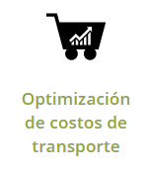
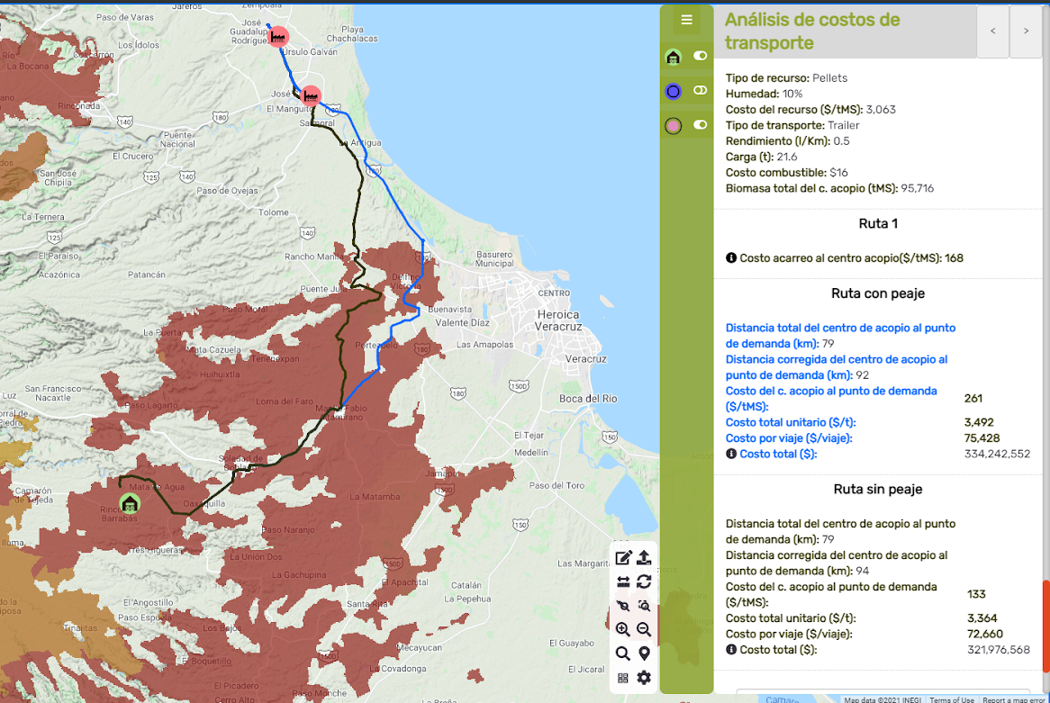

Slide 7
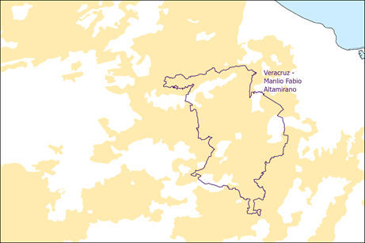
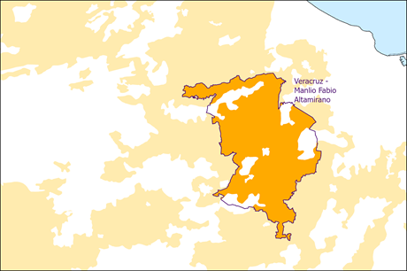
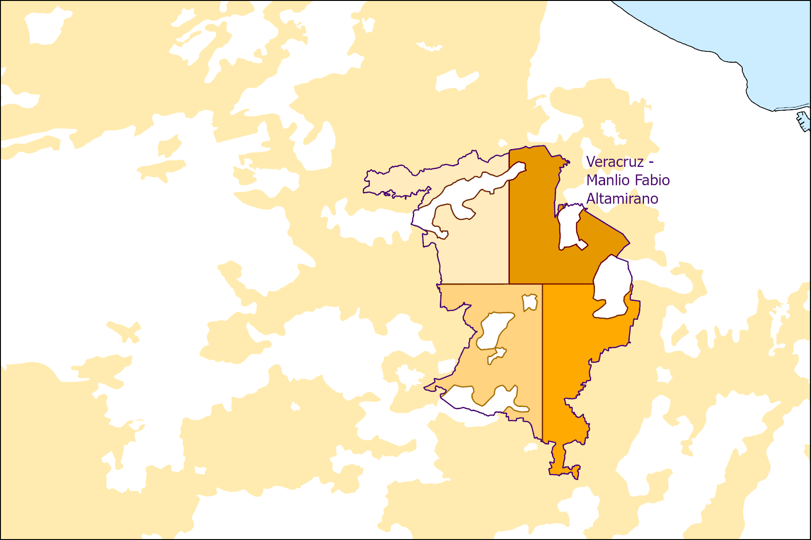
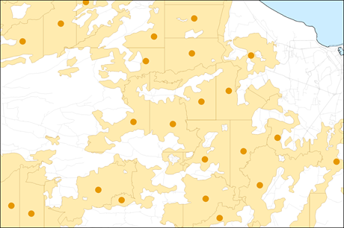
Mejores prácticas para capas e información georreferenciada (requisitos)

Slide 8
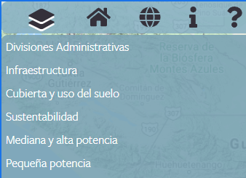
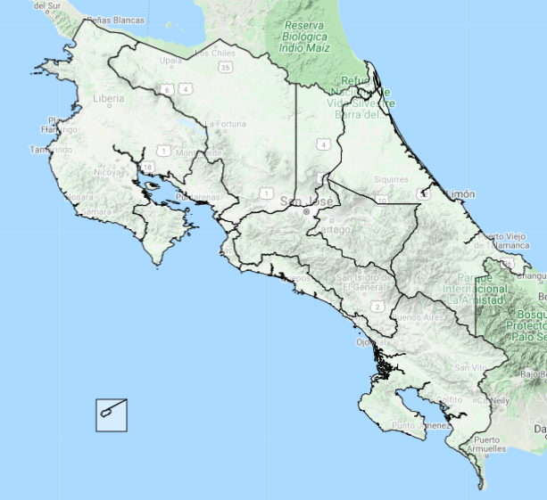
Características de la información geográfica y/o capas
Mínima división administrativa para evaluación de potencial por región, provincia, municipio, etc.

Slide 9
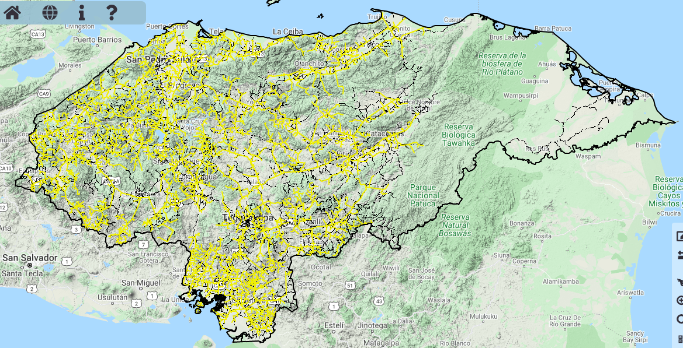
Características de la información geográfica y/o capas
Red de carreteras
Líneas transmisión
Subestaciones

Slide 10
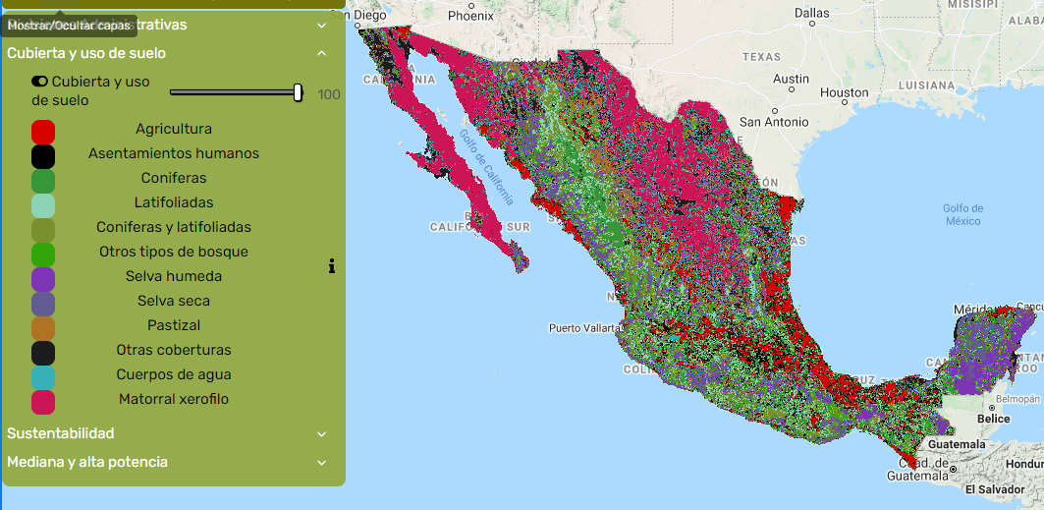
Características de la información geográfica y/o capas
Sirve como restricción y para alimentar los modelos de productividad biomásica
1.-Leyenda con ID.
2.- Sistema de coordenadas
3.-Resolución
4.-Unidades de Medida
5.-Fuente de los datos
Metatos (información extra)

Slide 11
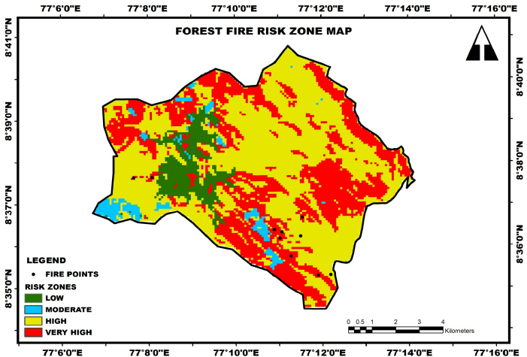
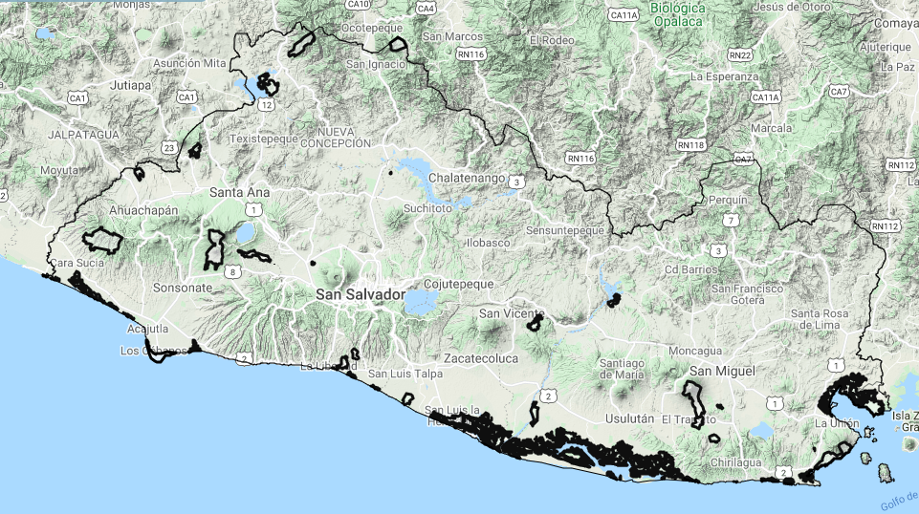
Características de la información geográfica y/o capas
ANP
Zonas de riesgo incendio
Asentamientos urbanos (pueblos originarios)

Slide 12
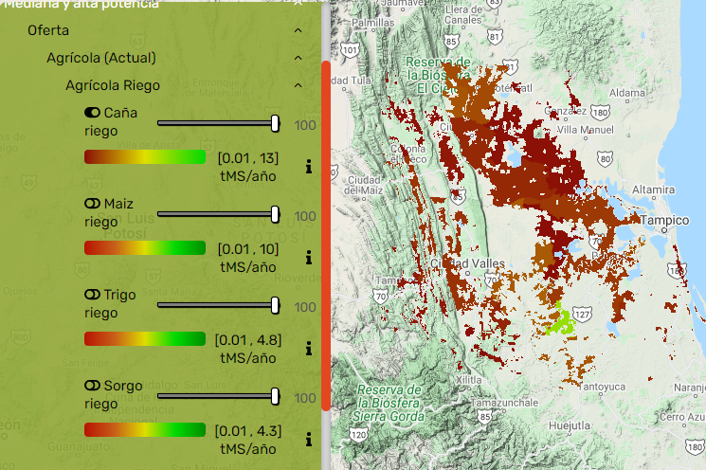
Características de la información geográfica y/o capas
Oferta – Agrícola (actual)
Capa de residuos primarios (rastrojos de caña)
Recursos de interés:
Caña
Maíz
Piña
Frutales

Slide 13
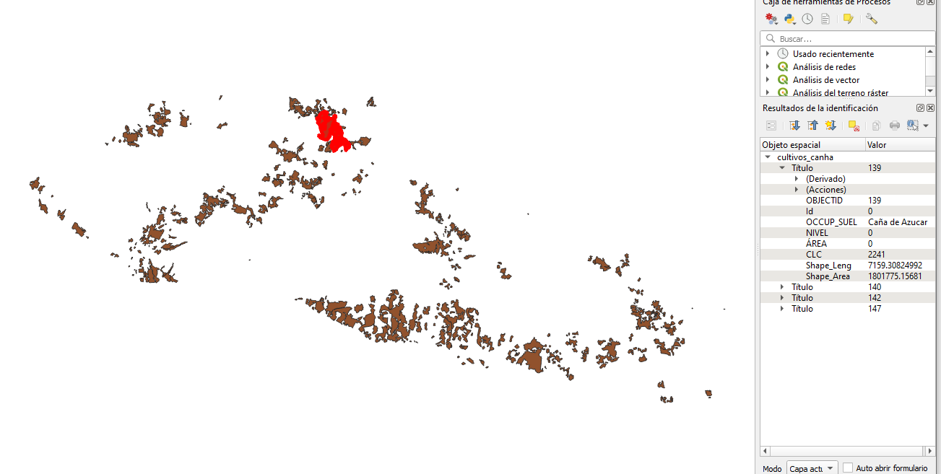
Necesidades - Oferta
Mejorar la calidad/cantidad de capas de información
Agrícola (información geoespacial de producción anual por división política desagregada)
Cultivo de caña en El Salvador
¿Producción?
Potencial = Producción anual * CR * PCI

Slide 14
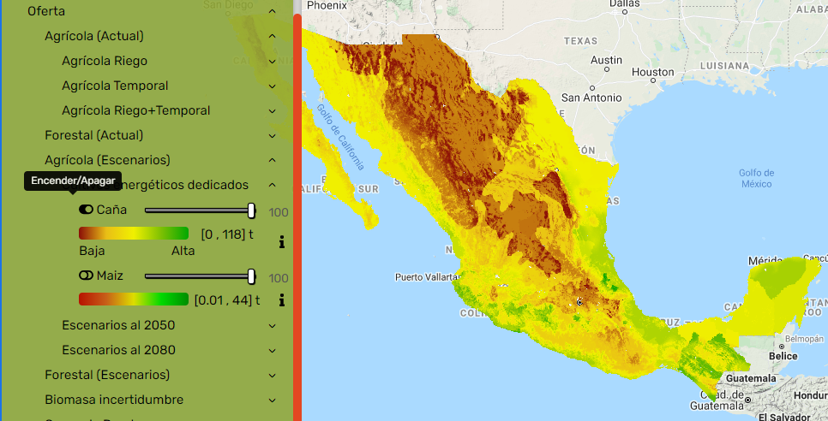
Características de la información geográfica y/o capas
Oferta – Agrícola (potencial)
Capa de cultivo de caña de azúcar
Recursos potenciales:
Caña
Palma
Forestales (Acacias, Melina, Eucalito)
Notes:
Actualizar caña máximo 100 ton y maíz 5 ton

Slide 15
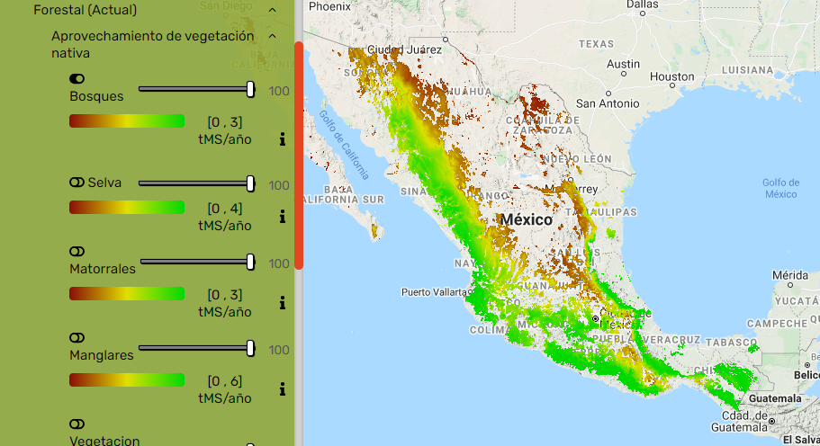
Características de la información geográfica y/o capas
Oferta – Forestal
Capa de producción forestal
Superficies de aprovechamiento forestal (cantidades aprovechadas y superficies georreferenciadas)

Slide 16
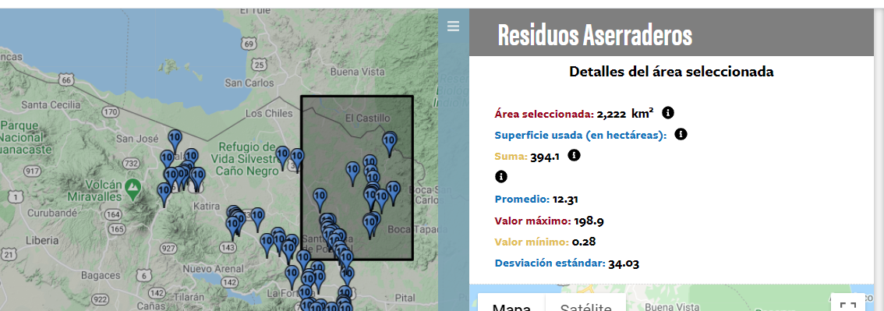
Características de la información geográfica y/o capas
Oferta – Forestal
Centros de transformación de la madera
Ubicación de las plantas de procesamiento, coeficientes de aserrío, especies y volúmenes trabajados

Slide 17
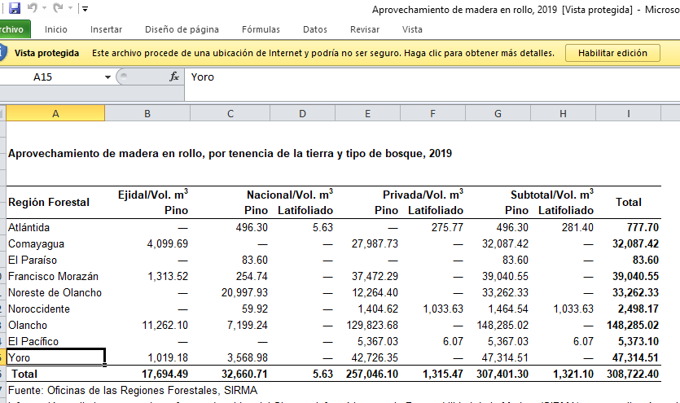
Necesidades - Oferta
Mejorar la calidad/cantidad de capas de información
Forestal – Áreas bajo manejo forestal
Información desagregada por mínima escala geoespacial / política
Potencial = Producción anual * densidad * CR * PCI

Slide 18
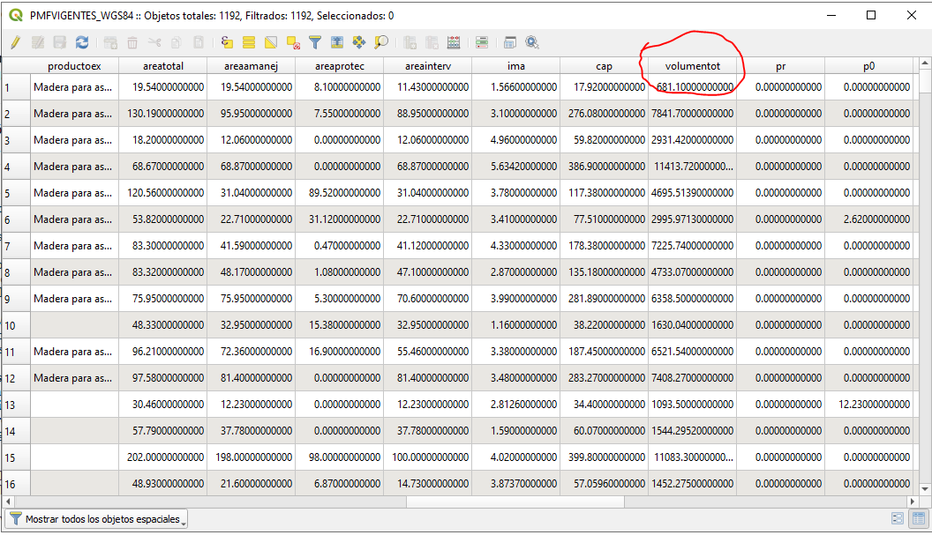
Necesidades - Oferta
Mejorar la calidad/cantidad de capas de información
Forestal – Centros de transformación
Importancia de contar con metadatos completos
y la ubicación de las industrias
Potencial = Producción anual * densidad * (1-CA) * PCI

Slide 19
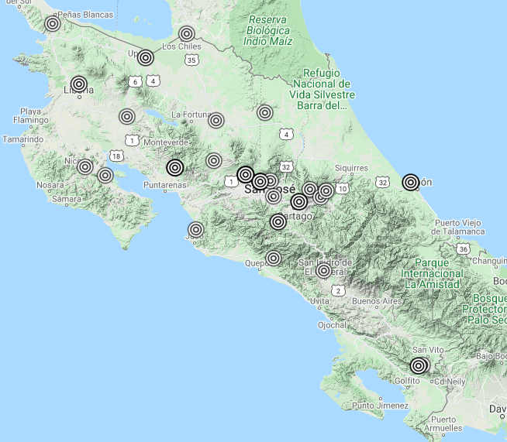
Características de la información geográfica y/o capas
Oferta – RSU
Centros de transformación de la madera
Ubicación de las plantas de procesamiento y volúmenes manejados

Slide 20
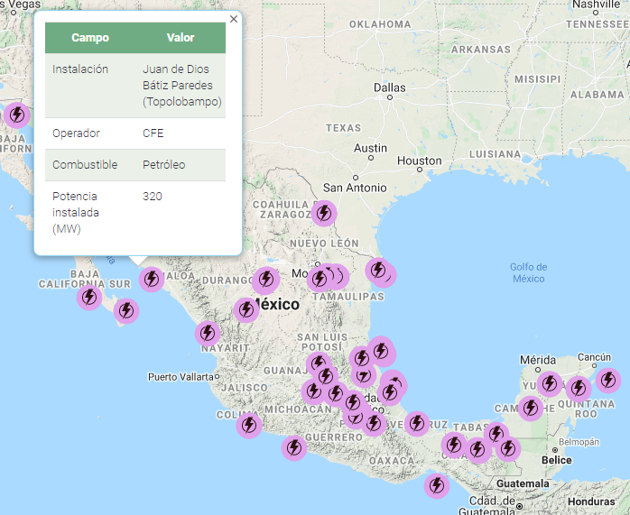
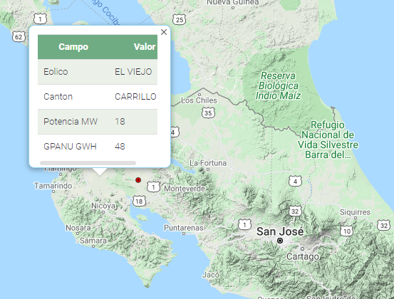
Características de la información geográfica y/o capas
Demanda
Ubicación de las plantas, capacidad instalada, combustible usado (volumen), tecnología utilizada.
Uso actual de la biomasa
Uso potencial de la biomasa

Slide 21
Requerimientos y mejores prácticas para implementar restricciones

Slide 22
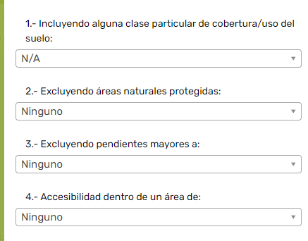
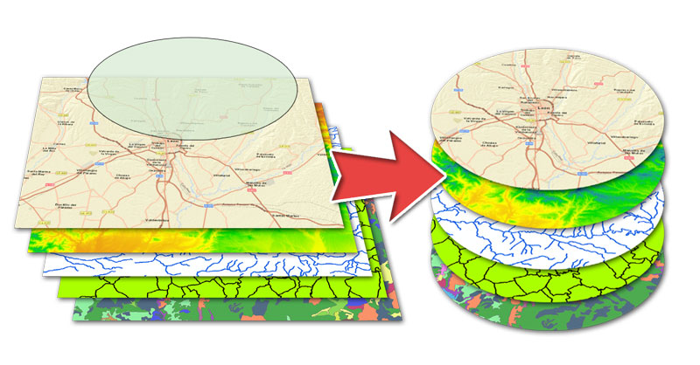
Criterios de restricción
Disponibilidad de recurso
Acceso
Pendientes
ANP
Cobertura

Slide 23
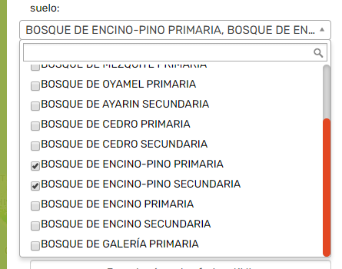
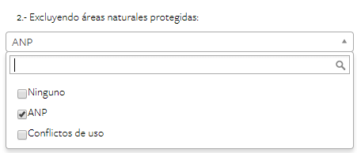
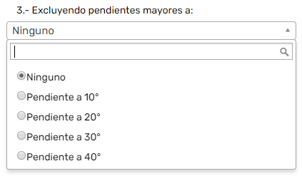
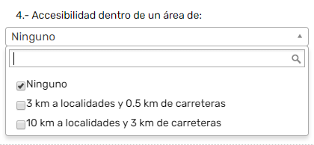
Criterios de restricción

Slide 24
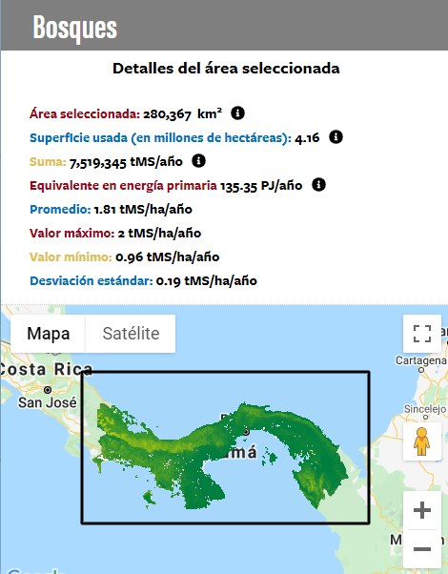
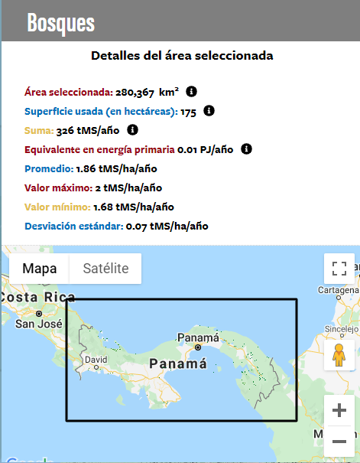
Criterios de restricción
Bosque de coníferas
ANP
Pendientes < 10%

Slide 25
Criterios de restricción
¿Nuevos criterios de restricción?

Slide 26
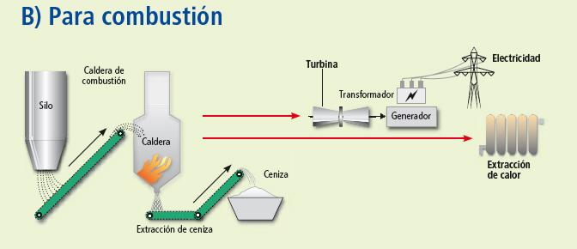
Cadenas de transformación

Slide 27
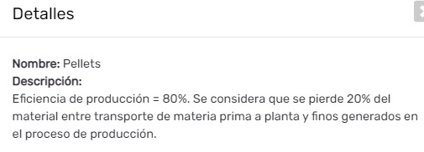
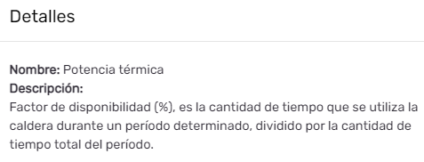
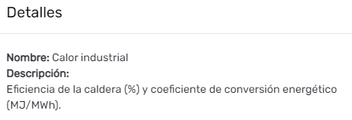
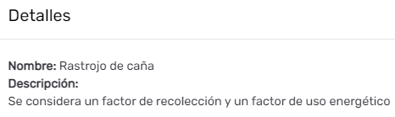
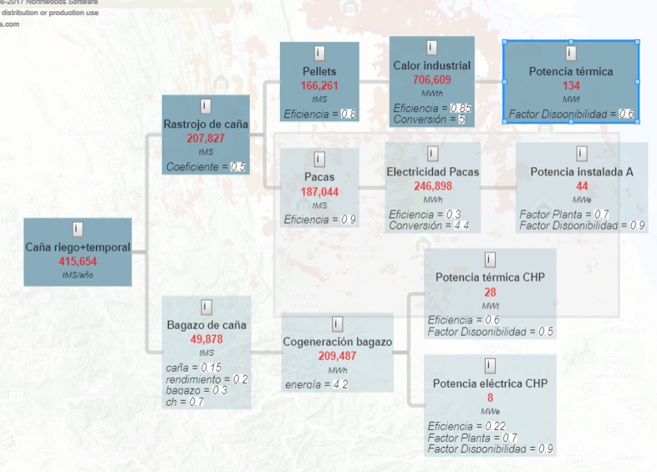
Necesidades - Transformación
Taller: Cadenas de transformación
Rastrojo de caña
415,654 * 0.5 = 207,827 tMS/año
Pellets
207,827 * 0.8 = 166,261 tMS/año
Calor industrial (energía)
166,261 * 0.85 * 5 = 706,609 MWht
¿Cuáles son las cadenas de transformación (procesos unitarios, eficiencias) y usos finales para cada recurso?
Potencia térmica
706,609 / (8672 * 0.6) = 134 MWt

Slide 28
Oferta y demanda de GLP

Slide 29
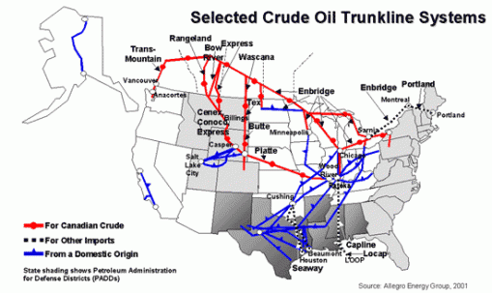
Información de oferta y demanda de gas LP
Oferentes actuales y puntos de distribución
Áreas de cobertura
Localización de usuarios actuales
Volúmenes de oferta y demanda

Slide 30
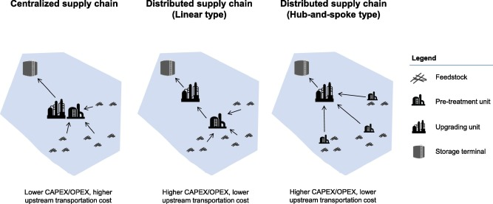
Optimización de costos

Slide 31
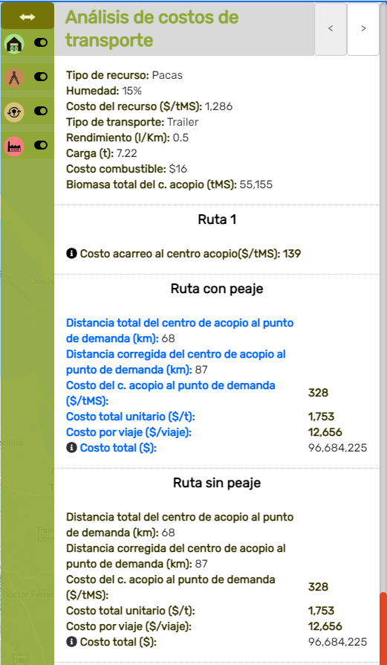
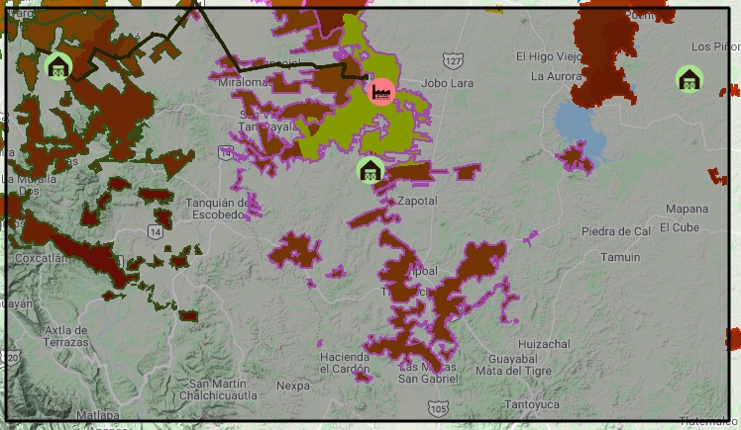
Módulo de costos para mediana/alta potencia

Slide 32
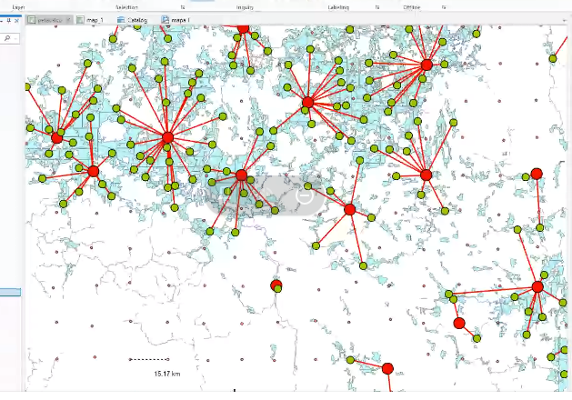
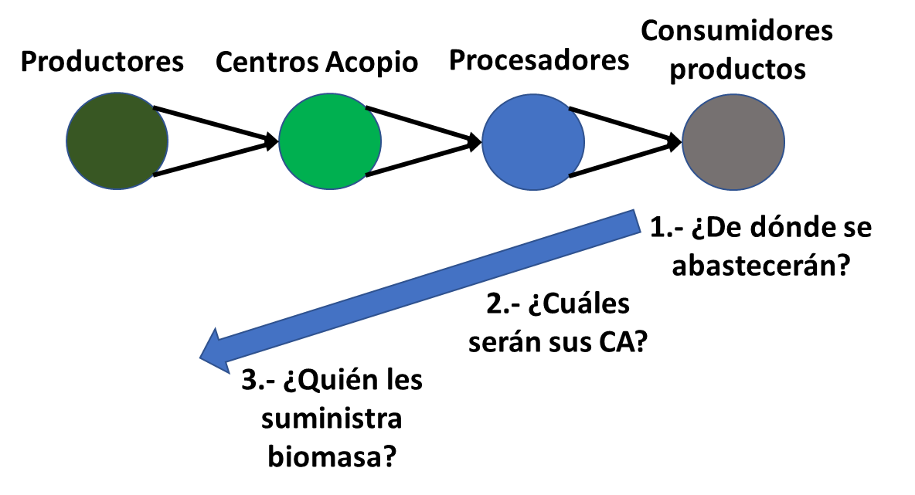
Módulo de optimización de costos
Capas de residuos agrícolas y forestales por unidad administrativa.
Red de carreteras.
Tipos de transporte.

Slide 33
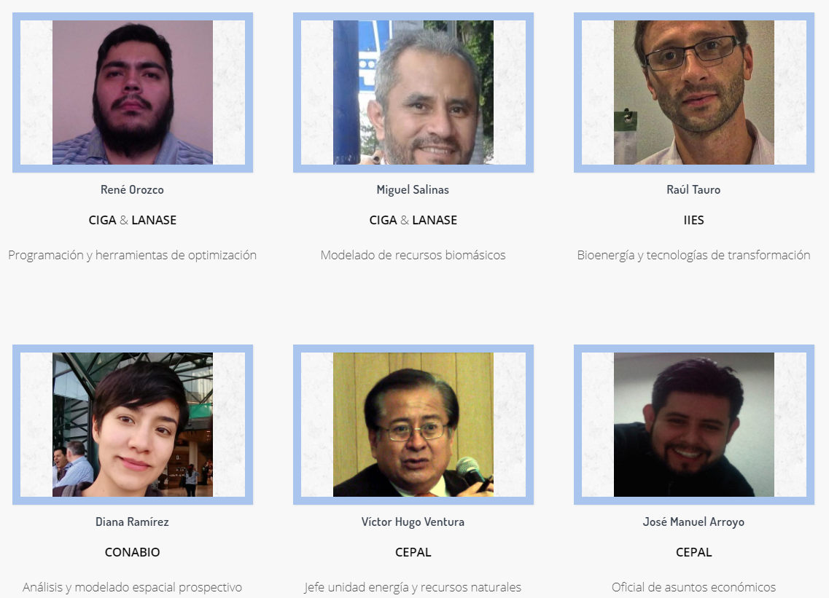
Gracias rjtauro@gmail.com

Slide 34
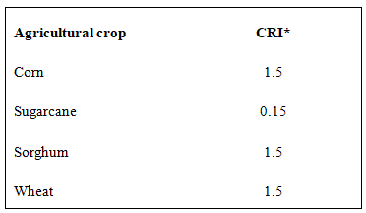
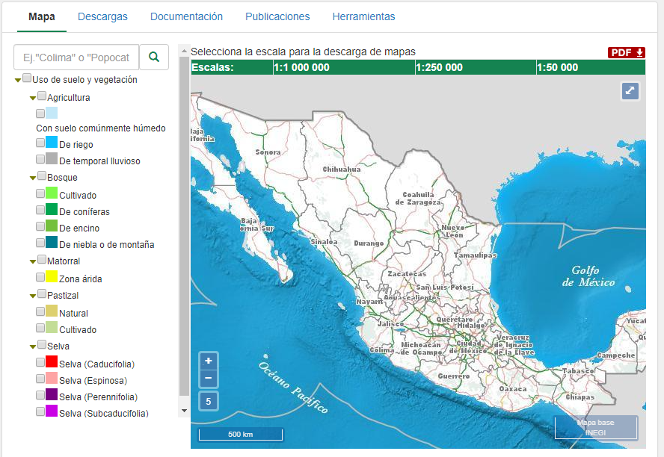
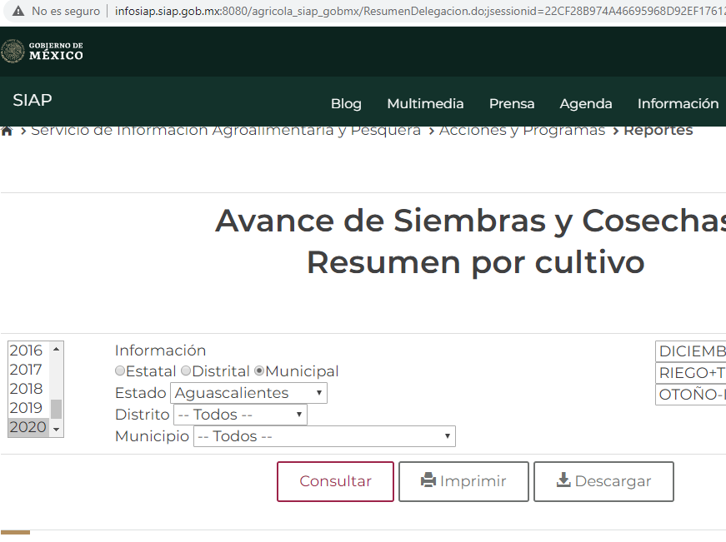
Funcionamiento
Sector Forestal
Sector Agrícola
IMA ajustado por región a condiciones biofísicas de crecimiento

Slide 35
Resumen de Necesidades -
OFERTA
Información geoespacial de producción anual de cada cultivos por división política desagregada. Coeficiente de residuo y poder calorífico de cada cultivo.
Ubicación de centros de transformación, producción anual, densidad específica de cada especie, coeficiente de aserrío, poder calorífico. Información desagregada por mínima escala geoespacial / política de planes de aprovechamiento, especies y volúmenes aprovechados. Productividad de diferentes categorías forestales y coeficientes de uso.
TRANSFORMACIÓN
Cadenas de transformación (procesos unitarios, eficiencias) y usos finales para cada recurso.
DEMANDA
Ubicación de usuario, tipo de combustible, potencia instalada, generación anual.

